Slide 1
Modelo Predictivo de Temperatura para Asunción
Integrantes: Mauricio Galeano
Santiago Schaerer
Marcos Vera

Slide 2
Planteamiento
Teniendo los datos de Temperatura y Humedad en Asunción, desde el año 2009 hasta el 2021, crear un modelo que pueda predecir la temperatura en un dia dado, luego categorizar ese día como un dia frio, agradable o caloroso.
Se va utilizando el modelo de Sarimax Multivariado, tomando la Humedad como variable Exógena.

Slide 3
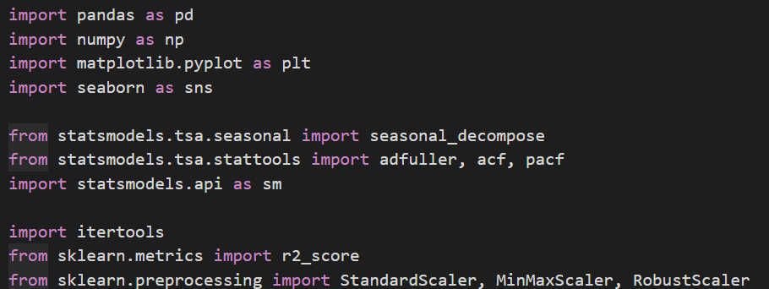
Bibliotecas Utilizadas

Slide 4
DataSet: TempAsu2009-2021
El dataset contiene 3 columnas:
La Hora y Fecha del registro (una lectura cada 3 horas)
Temperatura (Celsius)
Porcentaje de Humedad
Inicialmente se transforma la columna de tiempo al formato datetime y se asigna como el índice.
Luego se elimina todos los valores nulos, pero no se encontraron estos.
Algunos valores de humedad exceden el 100%, estos valores son reducidos al valor máximo de 100%.

Slide 5
Visualización de Datos
Creamos un scatterplot utilizando seaborn para visualizar la temperatura en función al tiempo, donde el color de cada punto muestra la humedad en ese dia. También se graficó la descomposición estacional debido a la naturaleza cíclica de nuestros datos.

Slide 6
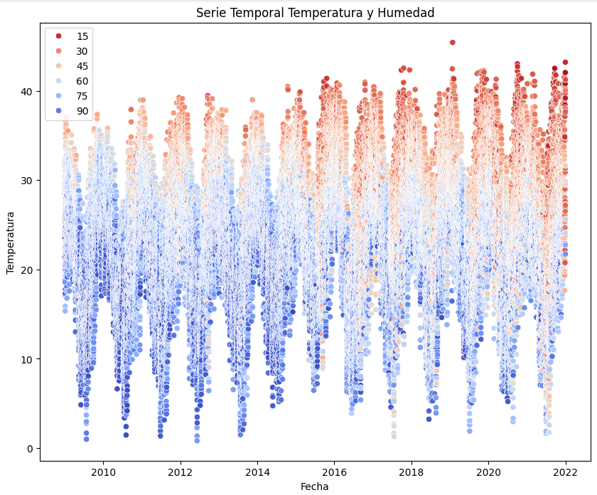

Slide 7
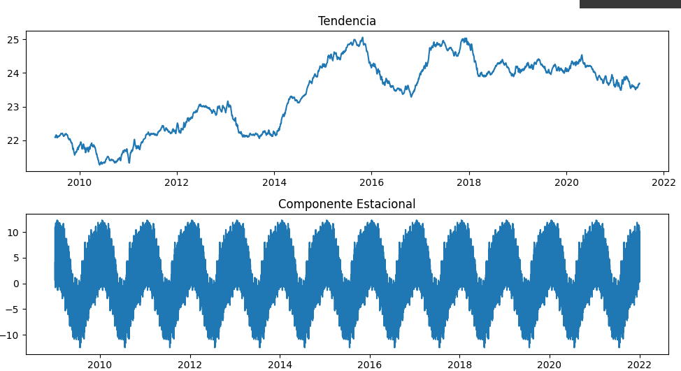
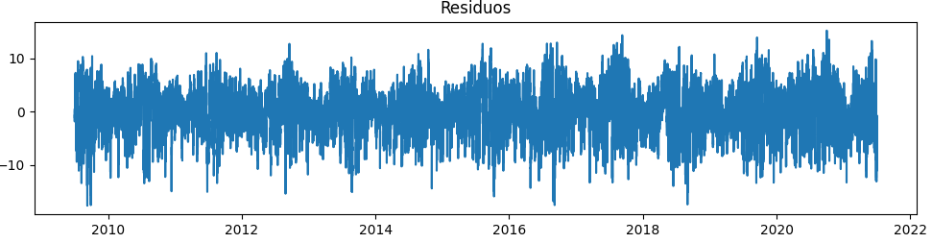

Slide 8
Modelado
El dataset presenta casi 38 mil puntos, para poder procesar la información más rápido, probamos agrupar los datos por dia, semana y mes. Por dia, el modelo tardaba más de media hora para compilar y aun no terminada. Por semana, terminaba de iterar entre 30 a 40 segundos entonces optamos por agrupar los datos por semana.
Se separa el data en un conjunto de entrenamiento (2009-2019) y otro de prueba (2020-2022), los datos se agrupan de tal forma para asegurar que el modelo tenga datos continuos.

Slide 9
Modelos Utilizados
El modelo Sarimax se ajusta mejor a datos estacionales como el dataset estudiado.
Se prueban los siguientes métodos, utilizando el coeficiente de determinación (R^2) como marco estadistico:
Sarimax Univariado (Temperatura Promedio y Máxima)
Sarimax Univariado Normalizado (Standard, MinMax, Robust)
Sarimax Multivariado: Humedad como Variable Exogena
También se varían los valores del orden (p,d,q) que corresponde al lag de observaciones, la cantidad de veces que los datos son diferenciados y la ventana de promedio móvil

Slide 10
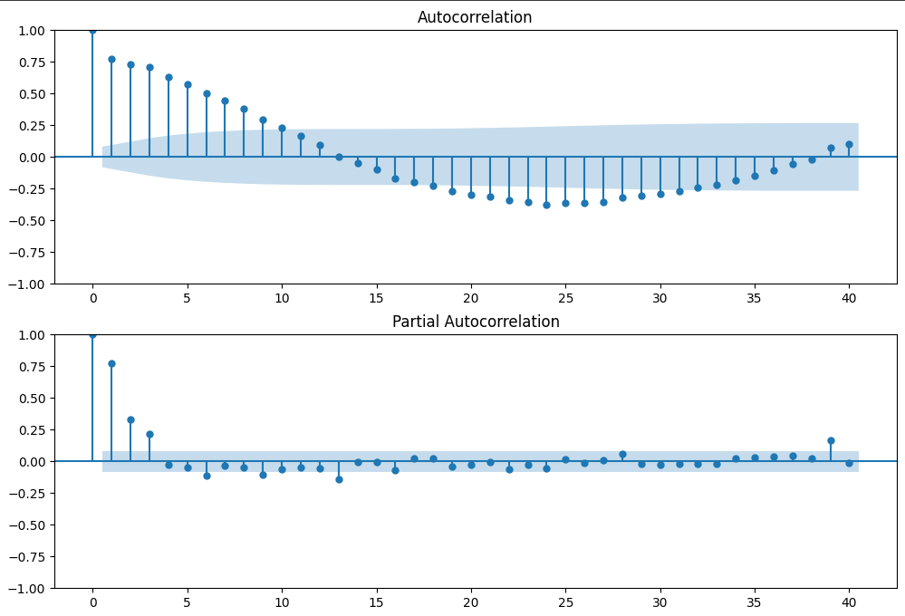
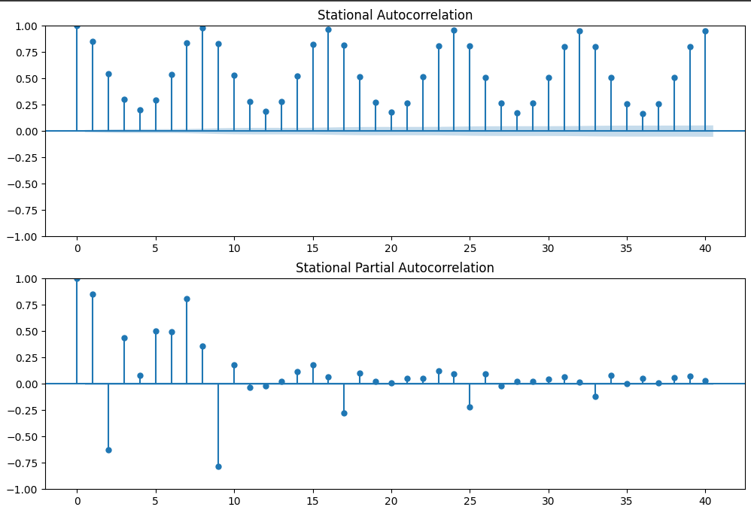
Selección de Parámetros p, d, q y s

Slide 11
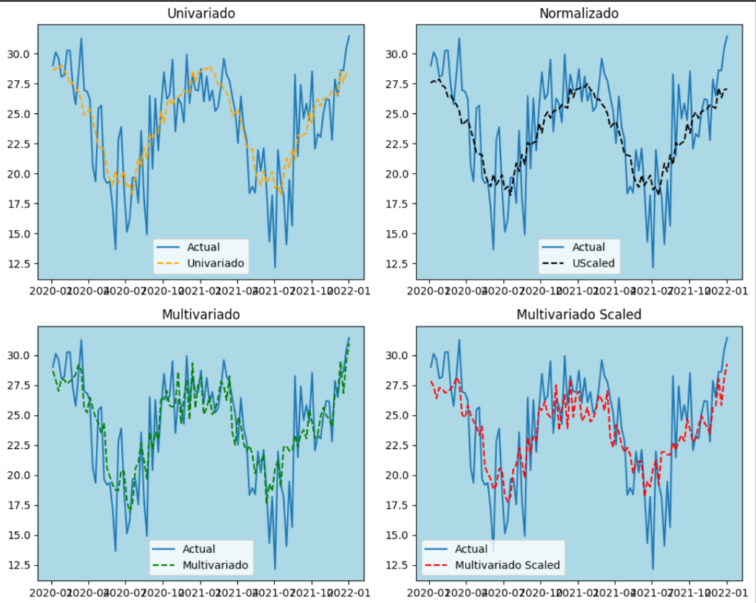
Resultados

Slide 12
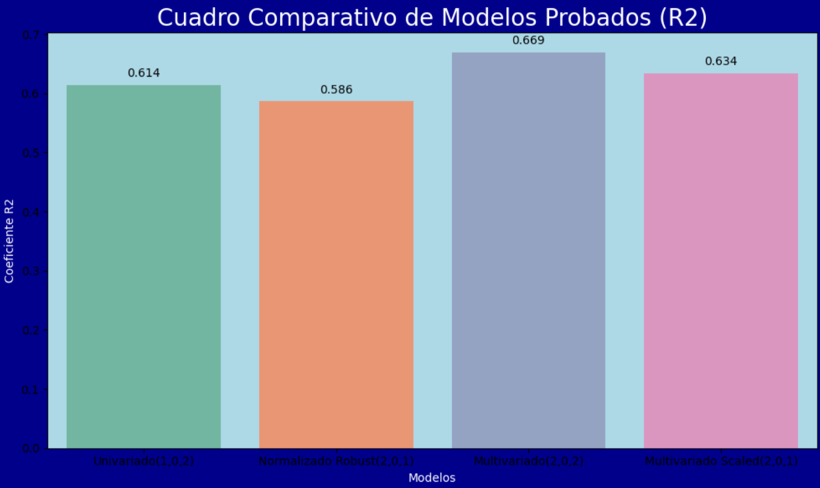
Resultados

Slide 13
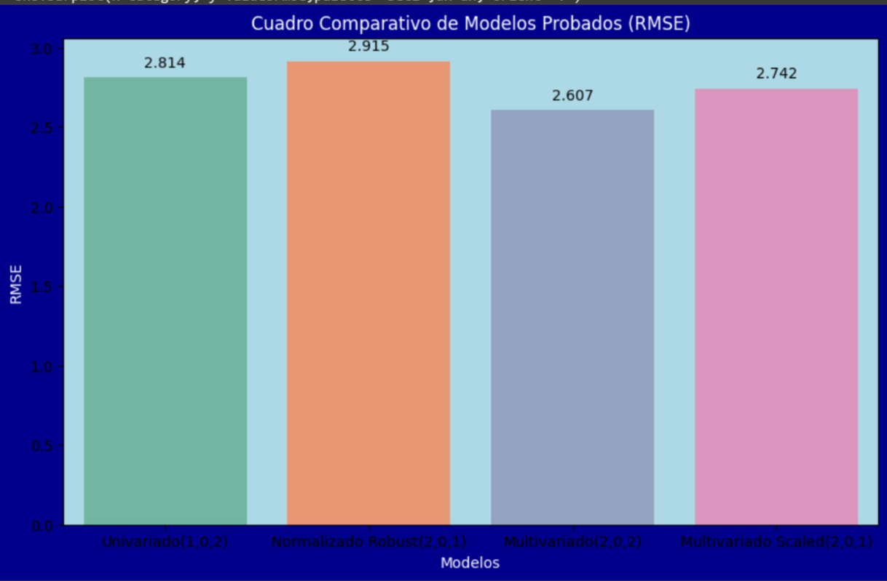
Resultados

Slide 14
Modelo Adicional - Red Neuronal
Por último se utilizó una Red Neuronal utilizando las bibliotecas de Tensor Flow para construir un modelo que prediga si el dia siguiente es un dia frio, agradable, caluroso o muy caluroso.
Utilizando los mismo conjuntos de entrenamiento, se forma una red neuronal que constituye de 2 capas Dense con activación ‘relu’ y una de ‘softmax’ con un output final de 4, para poder clasificar la salida a un dia frio, agradable, caluroso o muy caluroso.
La cantidad de neuronas y learning rate varian entre [32,62,128] y [0.1 , 0.01 , 0.001], utilizando Optuna para analizar mediante optimización con hiperparametros para hallar la cantidad que devuelve la mayor precisión.
Luego de 50 iteraciones, halla que el valor óptimo de neuronas por capa es 32 con un learning rate de 0.01.
La precision del modelo es de 0.6752049326896667

Slide 15
Conclusión y Siguiente Pasos
El modelo que otorga un valor más elevado de coeficiente de determinación es Sarimax Multivariado con orden (2,0,2), devolviendo un r^2= 0.669.
El modelo de predicción utiliza la función .forecast() para calcular los valores futuros.
La red neuronal puede predecir si el siguiente dia es frio, agradable, caluroso o muy caluroso con una precisión de 0.675

